Slide 1

Digital marketing
Nama : Andri Firman Saputra
NIM : 201011402125
Kelas : 03TPLP016
Pertemuan 2

Slide 2
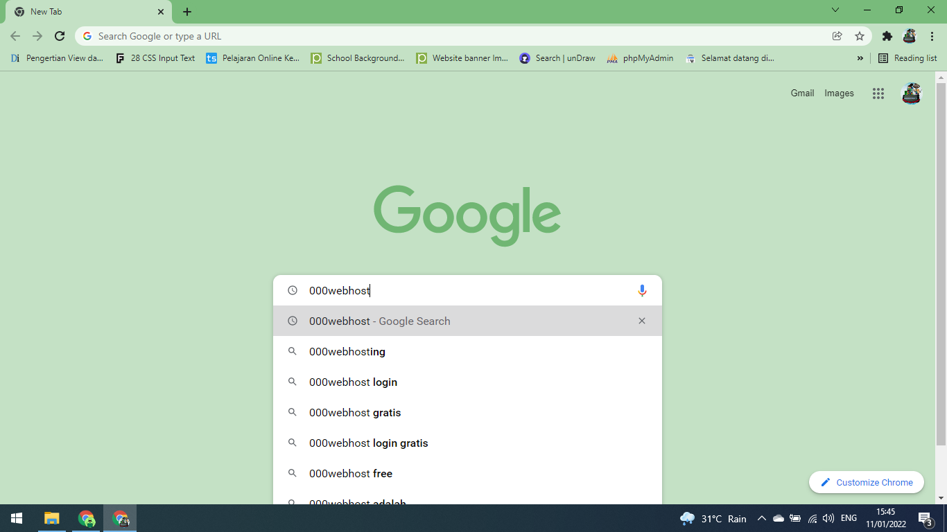
Cara Menginstall WordPress dengan 000webhost
Pertama ketik 000webhost di google chrome, kemudian klik enter.

Slide 3
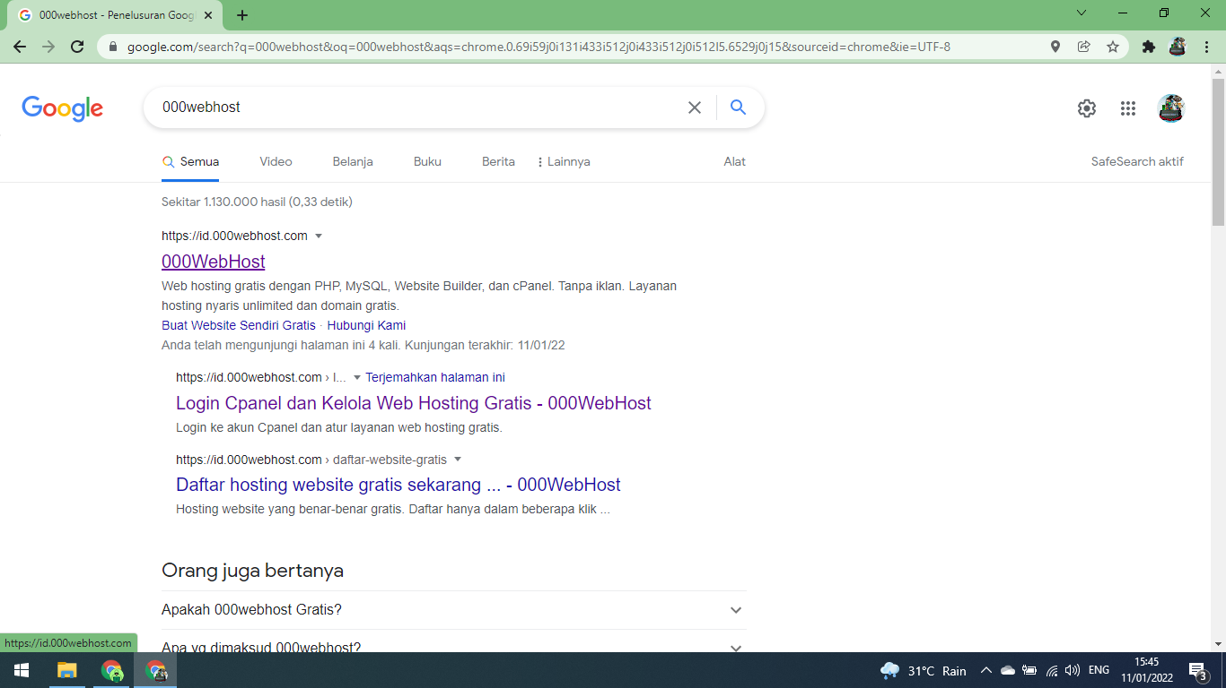
Cara Menginstall WordPress dengan 000webhost
Klik situs paling atas yaitu 000WebHost atau dengan url https://id.000webhost.com/.

Slide 4
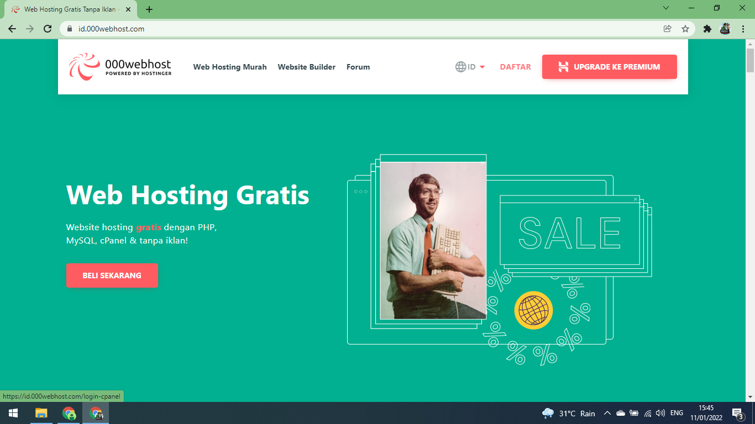
Cara Menginstall WordPress dengan 000webhost
Klik link Daftar pada bagian atas.

Slide 5
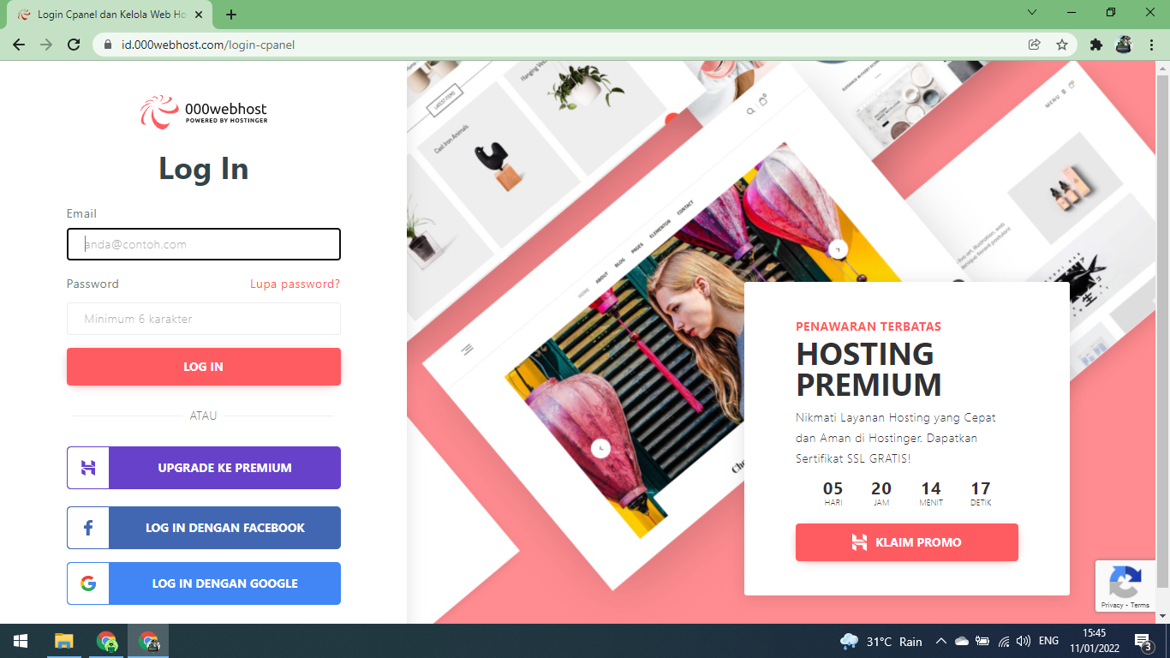
Cara Menginstall WordPress dengan 000webhost
Klik tombol Log In dengan Google.

Slide 6
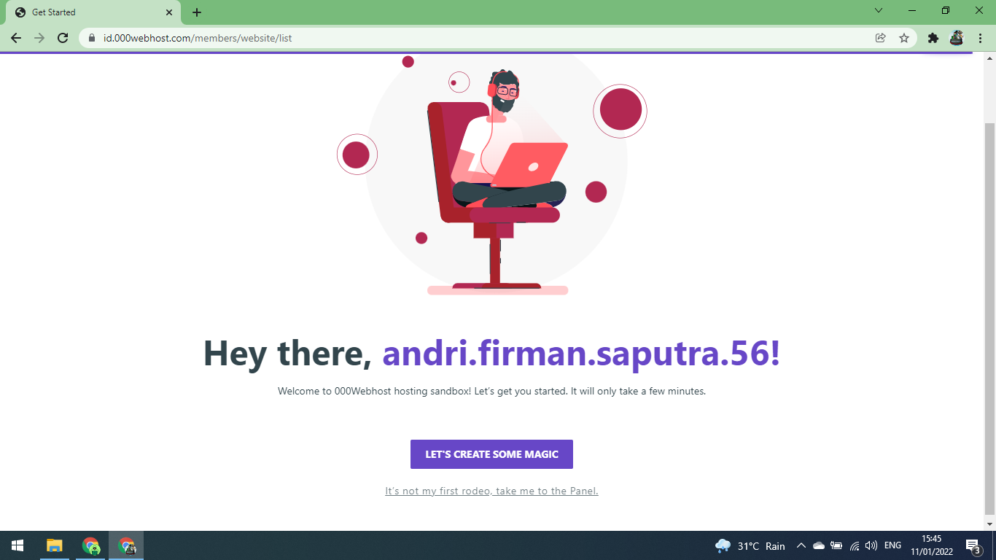
Cara Menginstall WordPress dengan 000webhost
Klik link It’s not my first rodeo, take me to the Panel.

Slide 7
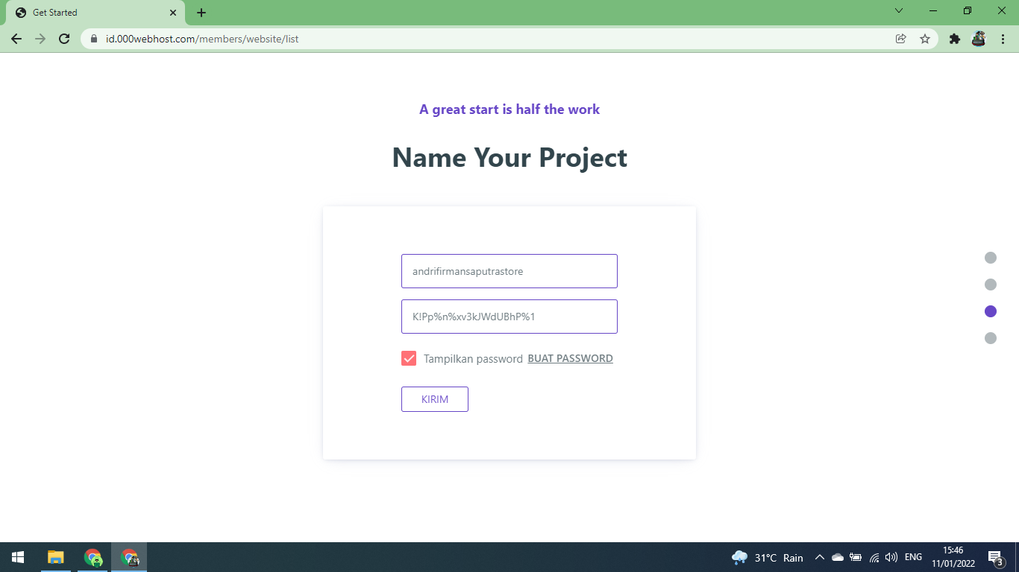
Cara Menginstall WordPress dengan 000webhost
Isi nama situs kalian sesuai kebutuhan tanpa spasi, kemudian simpan kata sandinya di notepad.
Setelah itu, klik tombol kirim.

Slide 8
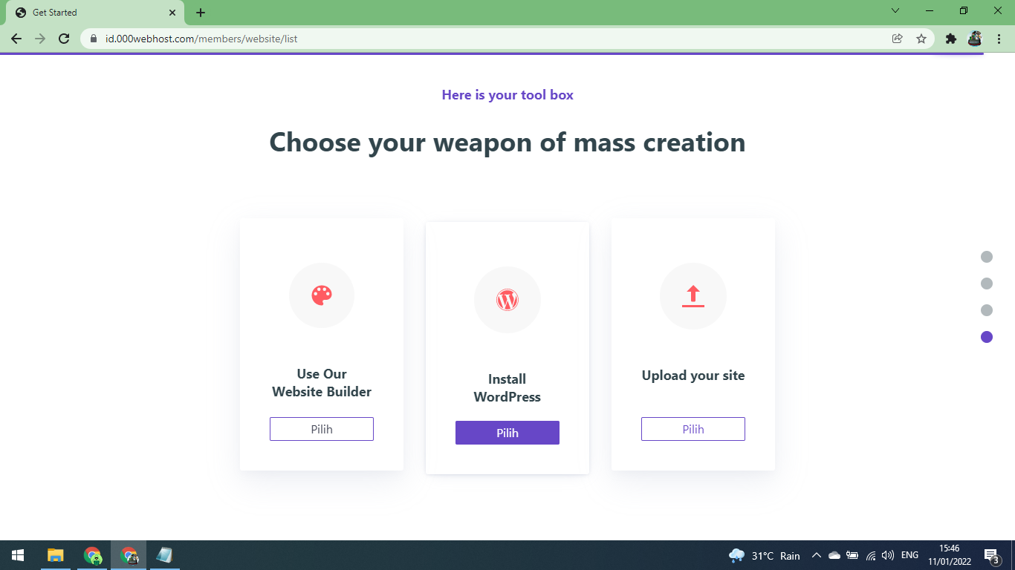
Cara Menginstall WordPress dengan 000webhost
Klik tombol Pilih pada bagian Install WordPress.

Slide 9
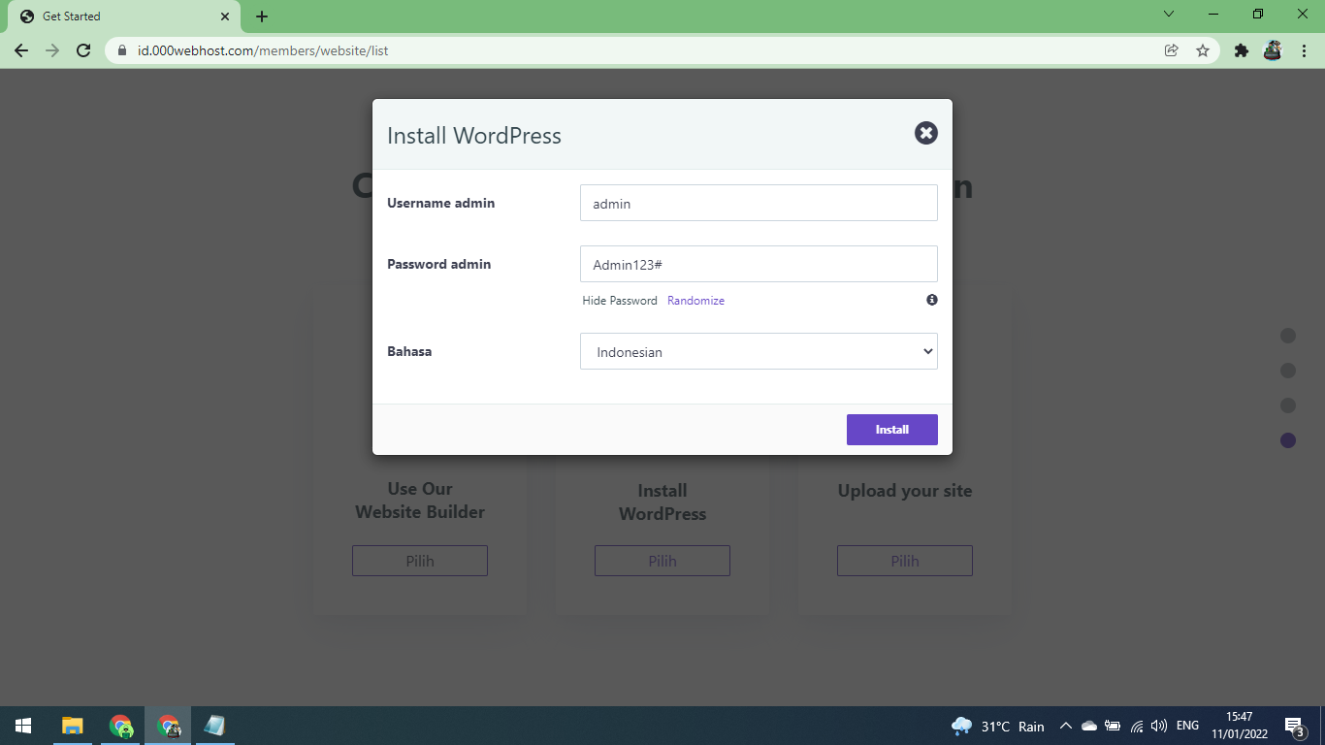
Cara Menginstall WordPress dengan 000webhost
Isi Username admin, isi password dengan huruf kapital, angka dan simbol. Setelah itu, klik Install.

Slide 10
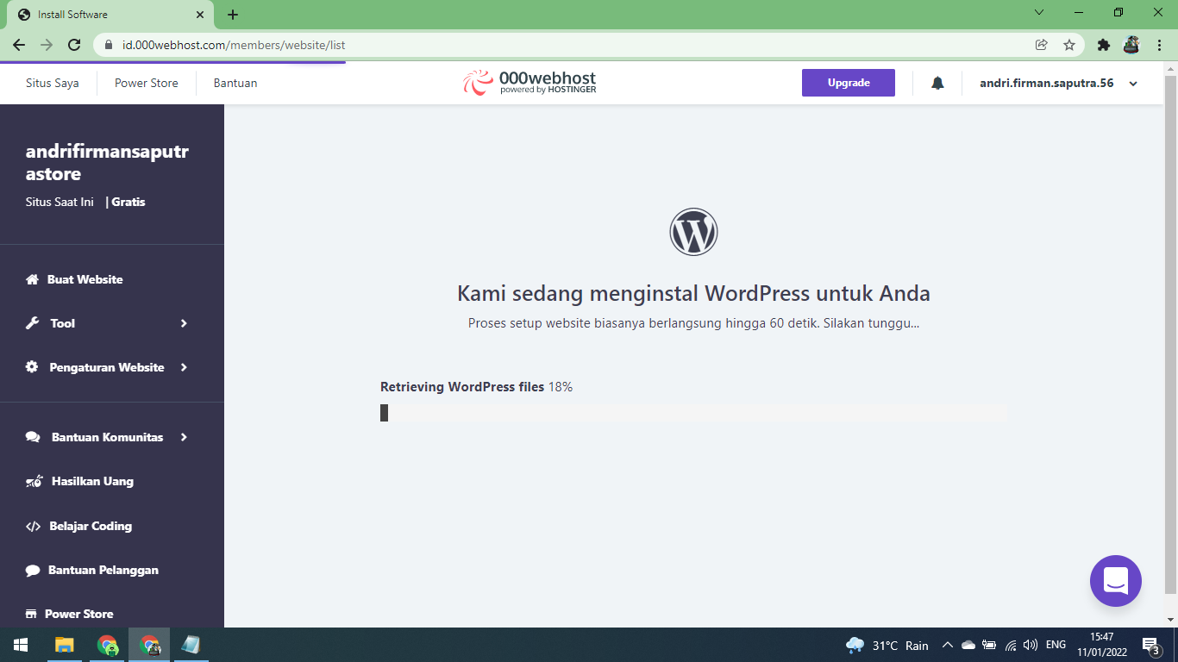
Cara Menginstall WordPress dengan 000webhost
Setelah mengklik install, maka akan menampilkan halaman menginstall WordPress. Silahkan tunggu sampai selesai.

Slide 11
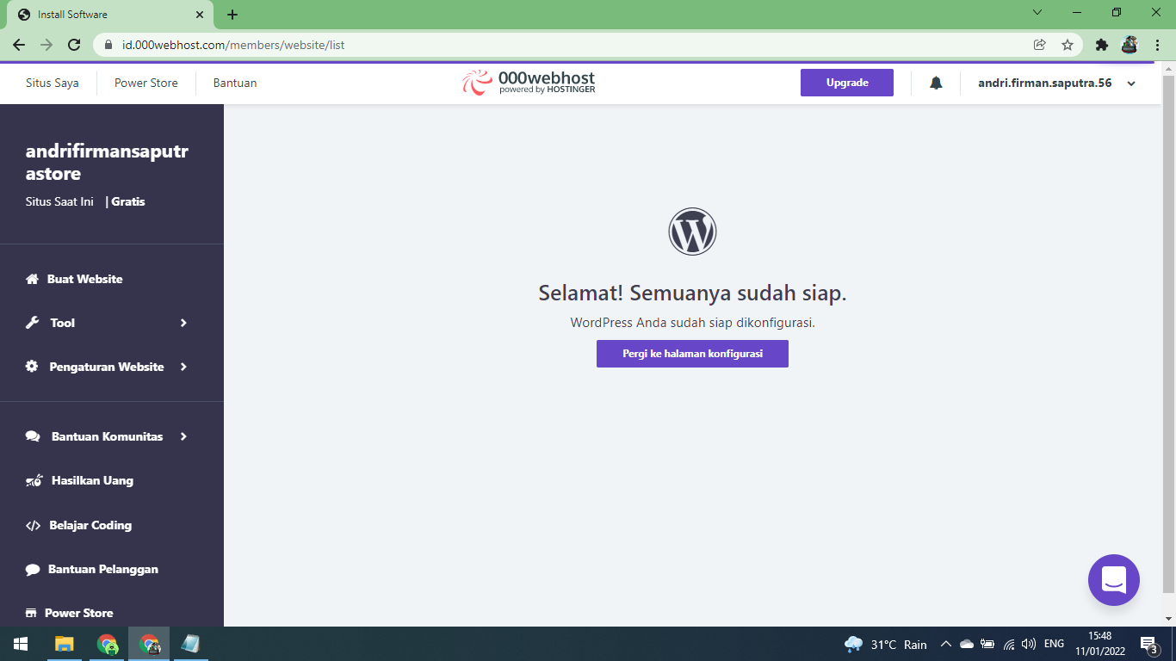
Cara Menginstall WordPress dengan 000webhost
Setelah selesai, klik tombol Pergi ke halaman konfigurasi.

Slide 12
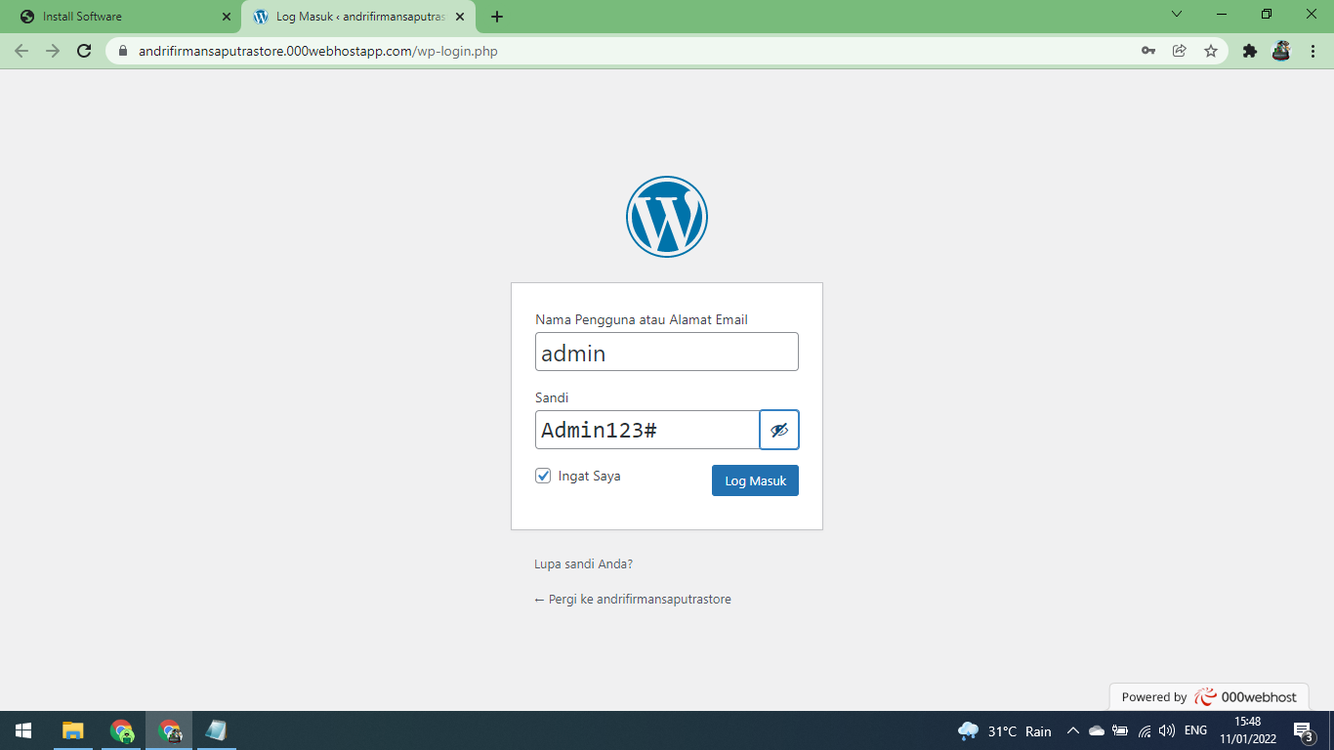
Cara Menginstall WordPress dengan 000webhost
Masukkan username dan password WordPress yang telah kita buat sebelumnya, kemudian klik tombol Log Masuk.

Slide 13

Cara Menginstall WordPress dengan 000webhost
Setelah Log Masuk, untuk mengubah tampilan arahkan kursor ke Tampilan kemudian klik Tema.

Slide 14
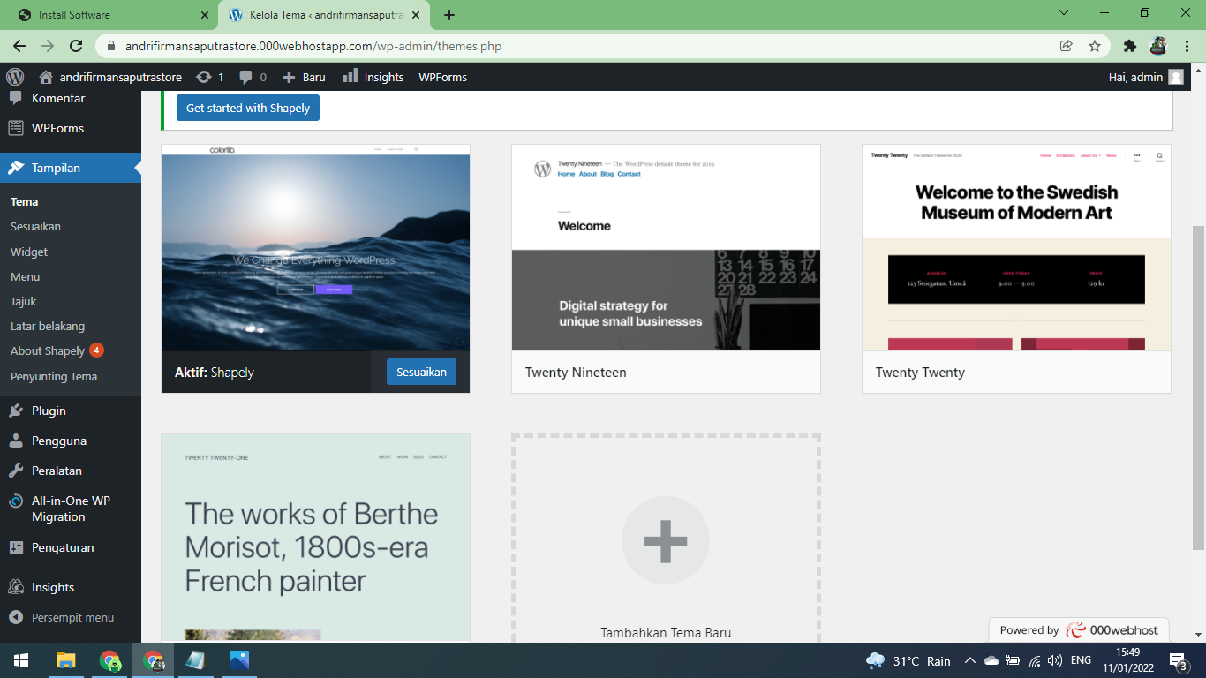
Cara Menginstall WordPress dengan 000webhost
Silahkan pilih tema yang diinginkan.

Slide 15
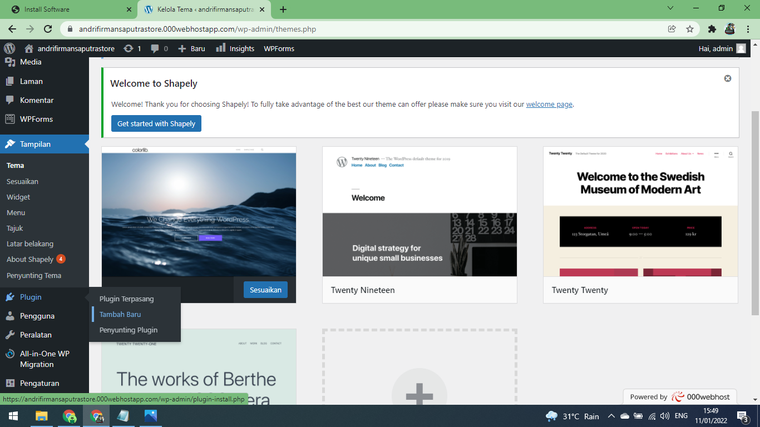
Cara Menginstall WordPress dengan 000webhost
Untuk menambahkan Plugin, arahkan kursor ke Plugin kemudian klik Tambah Baru.

Slide 16
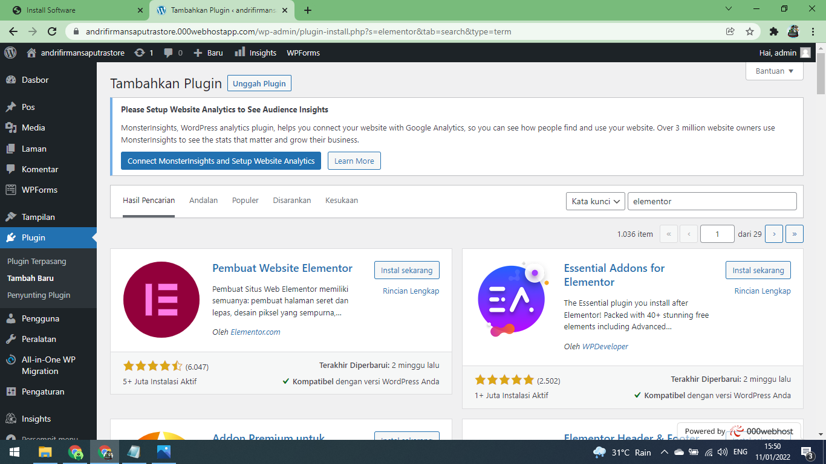
Cara Menginstall WordPress dengan 000webhost
Kemudian ketik elementor pada bagian search. Setelah itu, klik tombol Install Sekarang pada bagian Pembuat Website Elementor.

Slide 17

Cara Menginstall WordPress dengan 000webhost
Kemudian klik tombol Aktifkan.

Slide 18
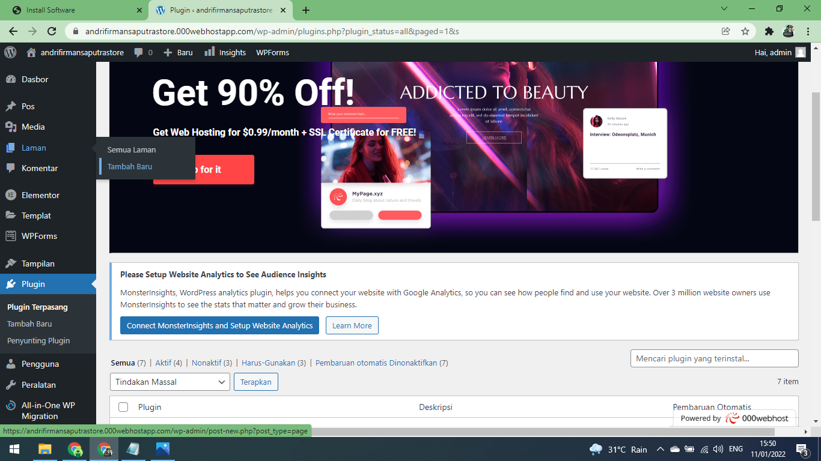
Cara Menginstall WordPress dengan 000webhost
Setelah menginstall Plugin, kita membuat Laman baru dengan mengarahkan kursor ke Laman kemudian klik Tambah Baru.

Slide 19
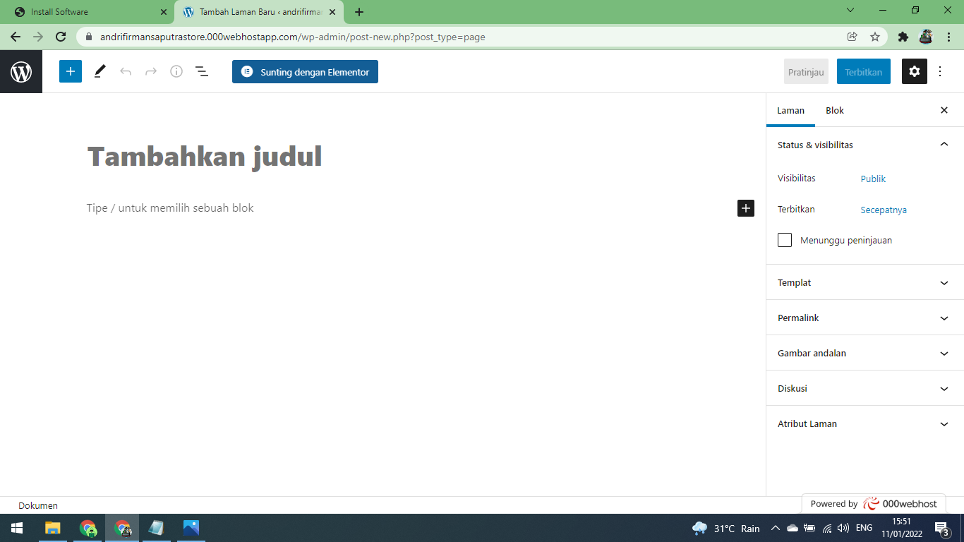
Cara Menginstall WordPress dengan 000webhost
Kemudian klik tombol Sunting dengan Elementor, untuk mengubah halaman dengan Plugin.

Slide 20
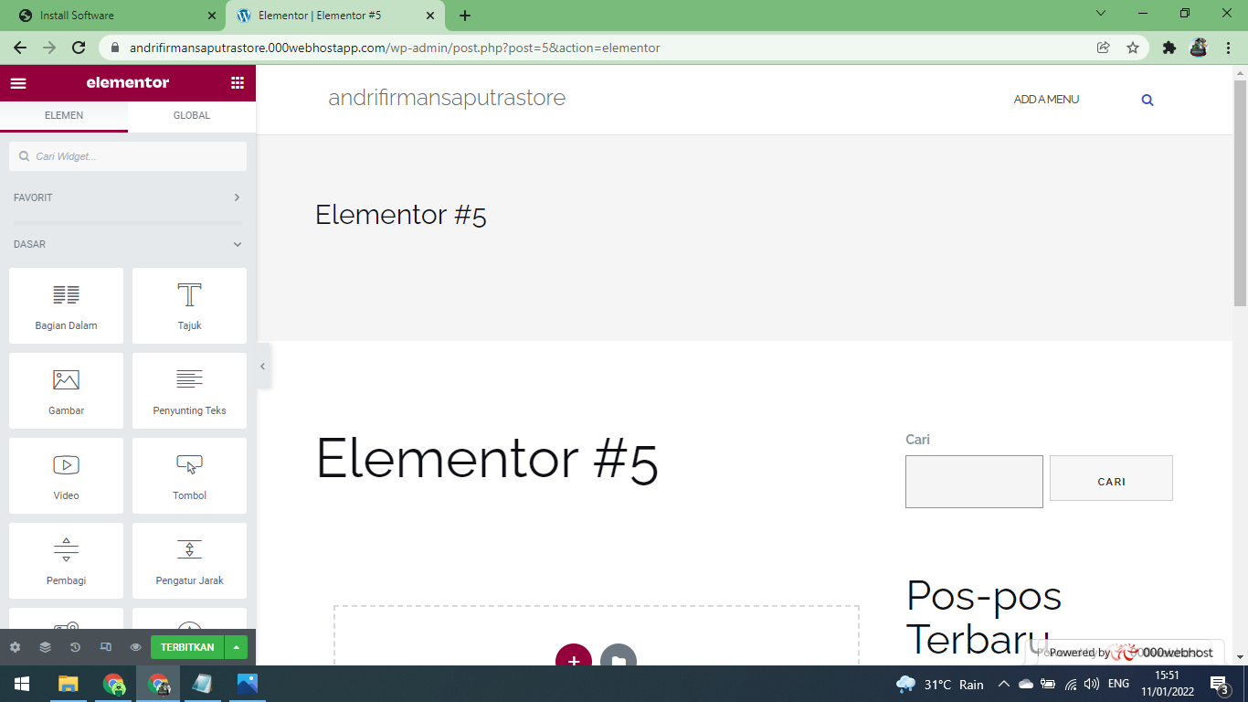
Cara Menginstall WordPress dengan 000webhost
Setelah selesai mengubah Laman klik tombol Terbitkan pada bagian bawah untuk menerbitkan website. Untuk mengaksesnya tulis namawebsite.000webhostapp.com.

Slide 21
Terima Kasih

